Slide 1
第1章 引论
西北大学信息学院计算机科学系 付丽娜

Slide 2
Contents
1
语言处理器
2
编译器的结构
3
程序设计语言
4
编译的相关科学和应用

Slide 3
语言处理器

Slide 4
语言为什么要被处理
为了实现一个程序能被（多个）操作系统所认识，必须像不同语
言国家的人交流那样，借助“翻译”。
我是中国人
I’m a chinese
我是美国人
I’m an american

Slide 5

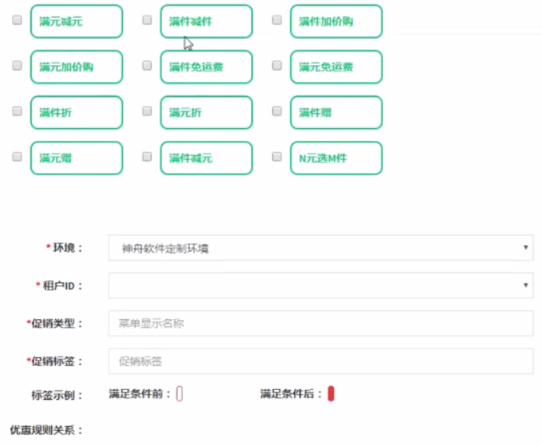
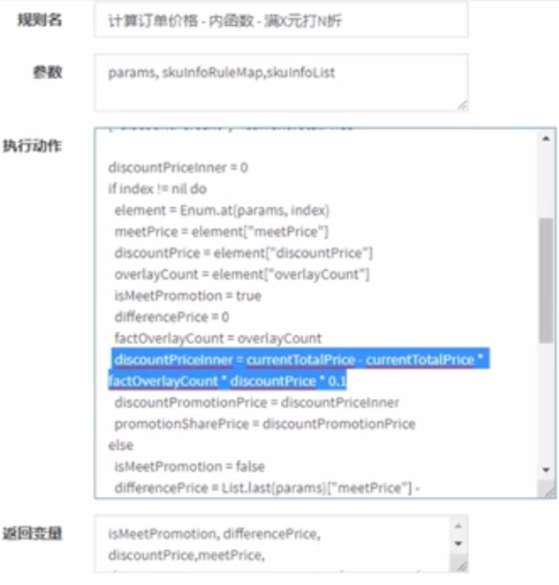


为什么需要转换？—— 案例
Compiler
01 相互理解
03 提高生产效率
02
Option here
03
Option here
01
Option here
04
……
02 发明酷炫的编程语言

Slide 6
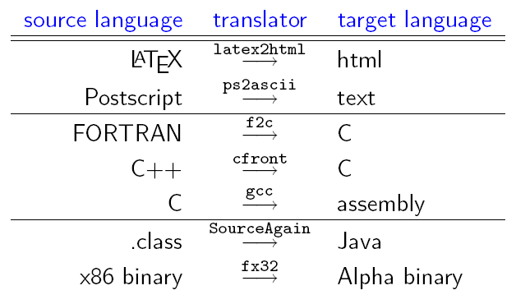
翻译器示例

Slide 7
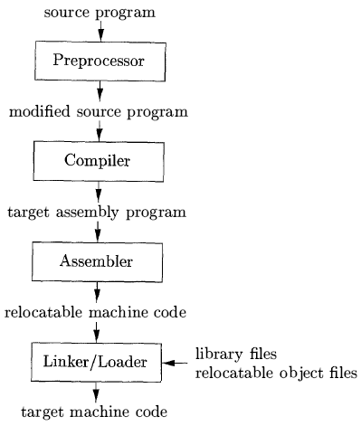
语言处理器（工具集）
语言处理系统
预处理器
聚合多个源程序，翻译宏指令等
编译器
把源程序翻译成一个等价的、用目标语言编写的程序。
汇编器
处理编译器生成的汇编语言目标程序，生成可重定位的机器代码
链接器
连接多个可重定位的目标文件和库文件，处理外部内存地址
加载器
将所有可执行文件放入内存中执行

Slide 8
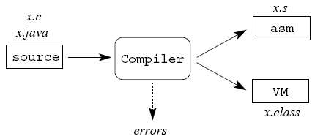
编译器
编译器
编译器就是一个程序，可以阅读以某种语言（源语言）编写的程序，并把该程序翻译成为一个等价的、用另一种语言（目标语言）编写的程序。
编译器的重要任务之一是报告在编译过程中发现的源程序中的错误。

Slide 9
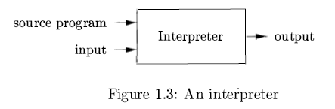
解释器
解释器（interpreter）
解释器是另一种常见的语言处理器，它并不通过编译的方式生成目标程序。
从用户角度看，解释器直接利用用户提供的输入执行源程序中指定的操作。

Slide 10
编译vs.解释
初始数据
源
程
序
编
译
程
序
目
标
代
码
计
算
结
果
解
释
程
序
计
算
结
果
源程序
初始数据

Slide 11
混合编译器（编译vs.解释）
混合编译器
Java语言处理器结合了编译和解释过程。
Java源程序首先被编译成一种称为字节码（bytecode）的中间表示形式；然后由虚拟机对得到的字节码加以解释执行。

Slide 12
练习1.1
Exercise 1 . 1 . 1 : What is the difference between a compiler and an interpreter?
Exercise 1 . 1 .2 : What are the advantages of (a) a compiler over an interpreter (b) an interpreter over a compiler?
Exercise 1 . 1 .3 : A compiler that translates a high-level language into another high-level language is called a source-to-source translator. What advantages are there to using C as a target language for a compiler?

Slide 13
练习1.1
编译器和解释器的对比
特点 | 编译器 | 解释器
速度 | 快 | 慢，10－100倍
交互性 | 差 | 好
动态性 | 差 | 好
可移植性 | 差 | 好
基本功能 | 相同 | 相同
采用技术 | 相似 | 相似
典型语言 | Fortran、C、Pascal 多数高级语言 | Basic，Java APL，Prolog

Slide 14
编译器的结构

Slide 15
自然语言的翻译过程……例
将下面的英文句子翻译为中文，需要做哪些工作？
At the present moment, Timmy has two birthday presents hidden in his closet, ready to present to Abby when she comes home.
单词
语法分析
初步翻译
整理润色
完成译文

Slide 16
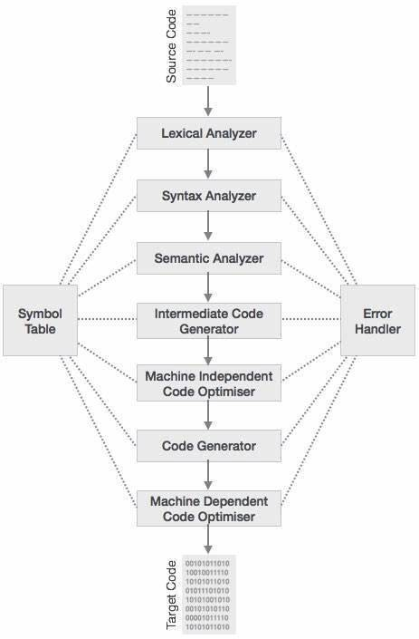
编译步骤
编译过程由一组步骤（phase）构成
也叫做阶段
每个步骤把源程序的一种表示方式转换成另一种表示方式
编译程序可以分解为多个步骤

Slide 17
编译器的结构
编译器的前端和后端
前端（front end）
分析部分
与要翻译的源语言有关，与目标机器无关
后端（back end）
综合部分
与目标机器相关，与源语言无关

Slide 18
编译步骤……词法分析
词法分析（lexical analysis）
又叫做扫描（scanning）
任务：读入组成源程序的字符流，将它们组织成为有意义的词素（lexeme）序列
输出：对每个词素，词法分析器输出一个词法单元（token），形式如下：
(token-name, attribute-value)
token-name：表示词素的种别，是在语法分析步骤使用的抽象符号
attribute-value在语义分析和代码生成步骤使用（如指向符号表中这个词法单元对应的条目）
描述词法结构的工具
正规式、有限自动机
讨论词素的种别。

Slide 19
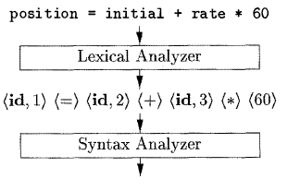
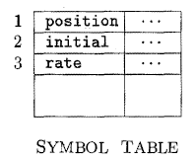
词法分析……例
词法分析将字符流转化成为了什么流？

Slide 20
编译步骤……语法分析
语法分析（syntax analysis）
也叫解析或分析（parsing）
任务：使用词法分析生成的词法单元的第一个分量来创建树形的中间表示
该中间表示给出了词法分析产生的词法单元流的语法结构
常用表示法是语法树（syntax tree）（如，内部结点表示运算，相应的子结点表示运算的分量）
后续步骤使用这个语法结构来分析源程序，并生成目标程序
描述语法结构的工具
上下文无关文法（CFG）

Slide 21
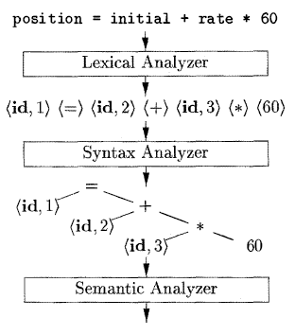
语法分析……例
语法分析将什么转化成为了什么？

Slide 22
编译步骤……语义分析
语义分析（semantic analysis）
语义分析器的任务
使用语法树和符号表中的信息来检查源程序是否和语言定义的语义一致
收集类型信息，把这些信息存放在语法树或符号表中，以便在随后的中间代码生成过程中使用
语义分析的一个重要部分是类型检查
检查每个运算符是否具有匹配的运算分量
自动类型转换

Slide 23
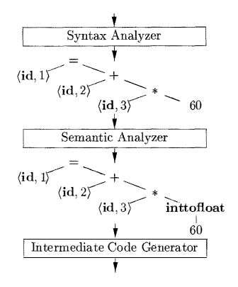
语义分析……例

Slide 24
编译步骤……中间代码生成
中间语言
独立于源语言和机器
特点：易于生成，易于优化，易于翻译为目标机器上的语言
区分编译器的前端和后端
三地址代码（three-address code）
x = y op z
每条指令最多出现三个地址

Slide 25
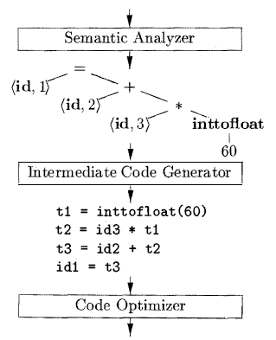
中间代码生成……例

Slide 26
编译步骤……代码优化
机器无关的代码优化
试图改进中间代码，以便生成更好的目标代码
更好：更快，更短，空间占用更少，能耗更低
可使用的方法：公共子表达式的提取、循环优化、删除无用代码等
机器相关的优化

Slide 27
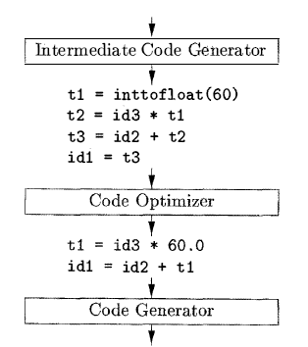
代码优化……例

Slide 28
编译步骤……代码生成
代码生成器
任务：以源程序的中间表示形式作为输入，并把它映射到目标语言
如果目标语言是机器代码，就必须为程序使用的每个变量选择寄存器或内存地址
代码生成的一个重要方面是合理分配寄存器以存放变量的值

Slide 29
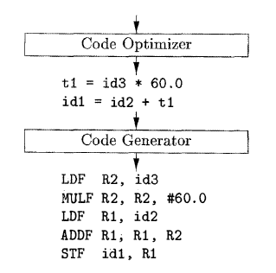
代码生成……例

Slide 30
符号表管理
符号表（symbol table）的作用
符号表是编译器中的重要数据结构，为每个名字创建一个记录条目，存储每个名字的各种属性信息
变量名字：变量的类型、存储分配、值、作用域
过程名字：过程的参数个数和类型，参数的传递方法、返回类型等

Slide 31
编译过程……例子
编译下面一个过程Foo
PROCEDURE Foo ();
VAR i : INTEGER;
BEGIN
i := 1;
WHILE i < 20 DO
PRINT i * 2;
i := i * 2 + 1;
ENDDO;
END Foo;
编译步骤
词法分析-> 语法分析－> 语义分析－> 中间代码生成
-> 代码优化－>代码生成

Slide 32
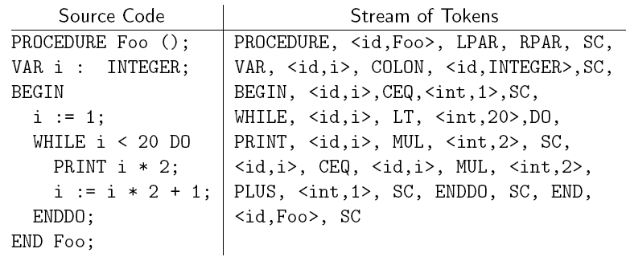
词法分析
将源代码分解为词法单元（单词符号）流

Slide 33
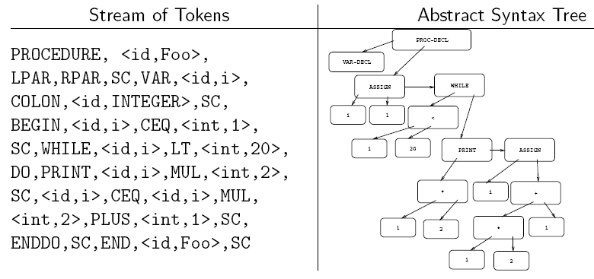
语法分析

Slide 34
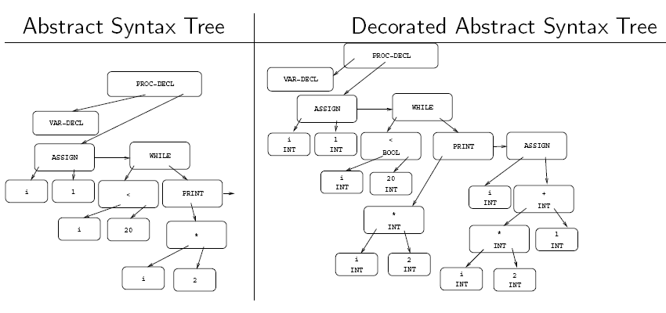
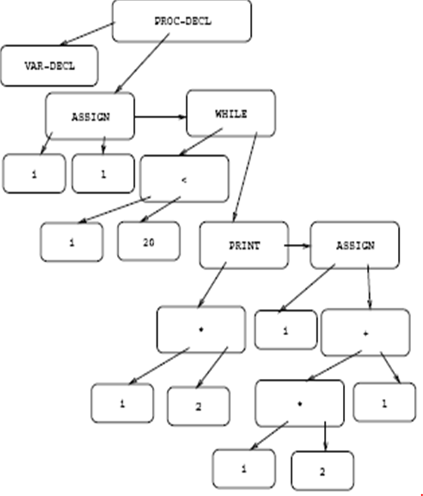
语义分析

Slide 35
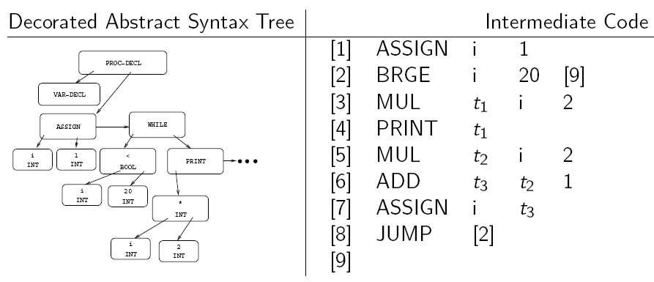
中间代码生成

Slide 36
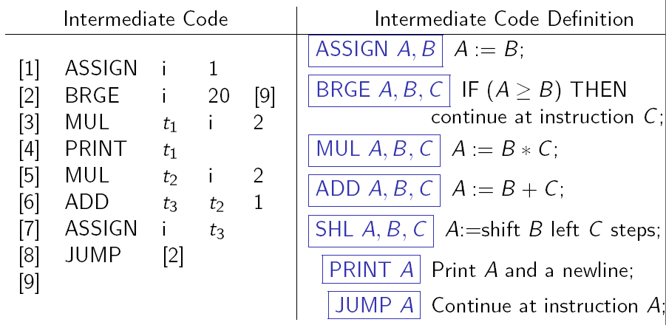
中间代码生成……

Slide 37
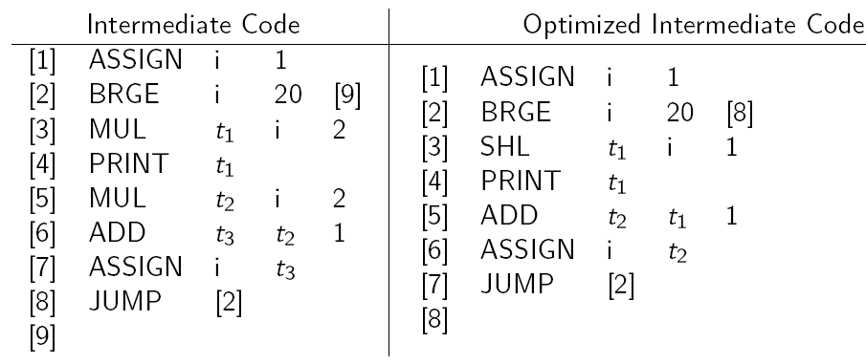
代码优化

Slide 38
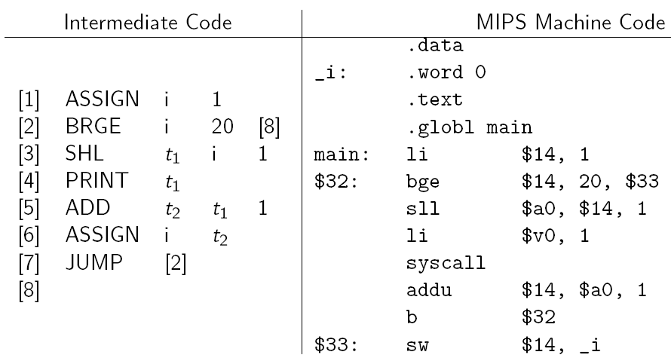
代码生成

Slide 39
组织编译过程
趟（pass）
也译作“遍”
所谓趟（遍）就是对源程序或源程序的中间结果从头到尾扫描一次，并作有关的加工处理，生成新的中间结果或目标程序，每趟读入一个输入文件并产生一个输出文件。
编译步骤是编译器的逻辑组织方式
在特定实现中，可以将多个步骤的活动组合成一趟
典型的组织方式
前端作为一趟，优化作为一个可选的趟，后端作为一趟

Slide 40
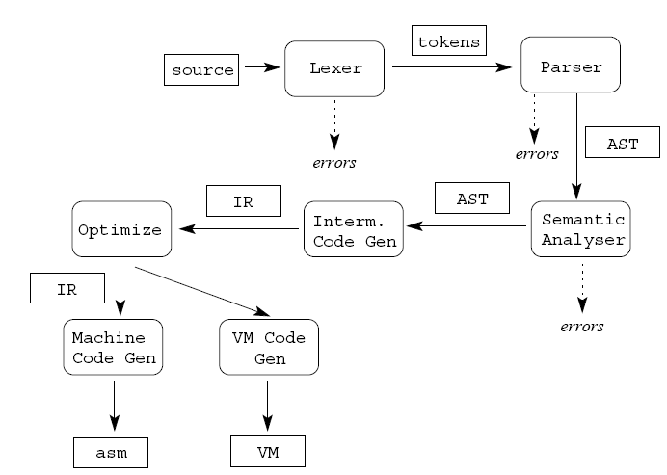
用下面的图总结一下前面的内容

Slide 41
编译器的构造工具
词法分析器的生成器
根据语言的语法单元的正则表达式描述生成词法分析器（如LEX）
语法分析器的生成器
根据程序设计语言的语法描述自动生成语法分析器（如YACC）
语法制导的翻译引擎
生成一组用于遍历语法分析树并生成中间代码的例程
代码生成器的生成器
依据一组关于如何把中间语言的每个运算翻译成目标机上的机器语言的规则，生成 一个代码生成器
数据流分析引擎
帮助收集数据流信息，数据流分析是代码优化的重要部分
编译器构造工具集（如LLVM）

Slide 42
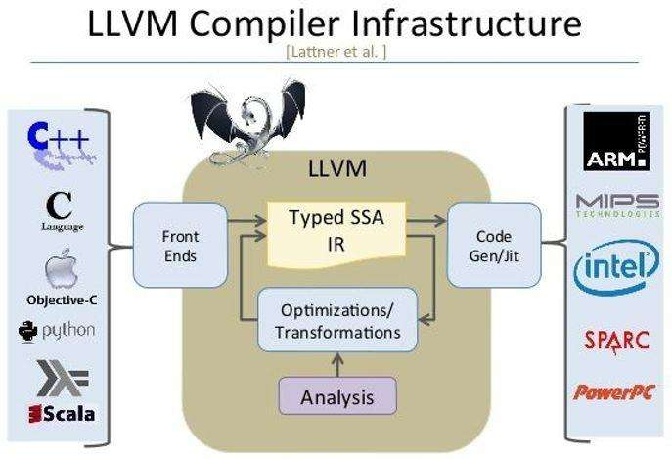
LLVM简介
LLVM
简介
LLVM是伊利诺伊大学的一个开源项目，以C++编写而成。LLVM是构架编译器(compiler)的框架系统，提供了一套编译基础设施，用于帮助开发者更快的生成编译器。LLVM荣获2012年ACM软件系统奖。
优点
LLVM的设计是高度模块化
可以比较容易地实现新的编程语言的编译器
语言无关的中间代码，使得透过LLVM能够将不同的语言相互连结起来
为现有的编程语言引入一些更好的优化/调试特性
作用
实验研究
比较简单的实现新语言的编译器
扩展现有语言特性
实现编程规范检查工具
实现代码重构工具
……

Slide 43
程序设计语言的发展

Slide 44
程序设计语言的发展历程
机器语言
由0、1序列组成，明确告诉计算机以什么样的顺序执行哪些运算，运算本身层次低
编程速度慢，容易出错，程序难以理解和修改
汇编语言
汇编语言指令是机器指令的助记符
宏指令：为频繁使用的机器指令序列定义带参数的缩写
高级程序设计语言
科学计算用的Fortran，商业数据处理的Cobol，符号计算的Lisp
提供高层次的表示法，易于编写程序

Slide 45
程序设计语言的分类
按语言的代分类
第一代语言：机器语言
第二代语言：汇编语言
第三代语言：高级程序设计语言
Fortran、Cobol、Lisp、C、C++、C#、Java等
第四代语言：特定应用的语言
SQL，Postscript
第五代语言：基于逻辑和约束的语言
Prolog（面向演绎推理的逻辑型程序设计语言）
OPS5（知识表示语言）
Notes:
人工智能领域语言：具有符号处理和逻辑推理能力的计算机程序设计语言。能够用它来编写程序求解非数值计算、知识处理、推理、规划、决策等具有智能的各种复杂问题。

Slide 46
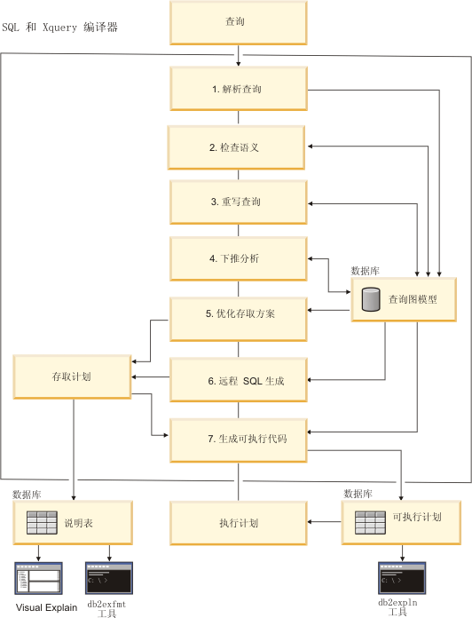
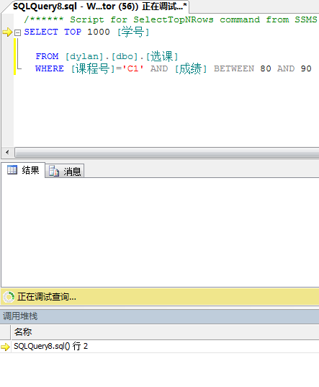

Slide 47
程序设计语言&编译
程序设计语言的选择
使用高级程序设计语言的优缺点
高级语言定义了一个编程抽象，使用高级语言编程比较容易，但是低效，即目标程序运行较慢
使用低级程序设计语言的优缺点
程序员能更多地控制计算过程，可以产生更高效的代码
代码难编写，可移植性差，容易出错，难以维护
语言发展对编译器设计者的影响
编译器的设计者必须设计相应的算法和表示方式来翻译和支持新的语言特征
编译器可以推动高级语言的使用
弥补速度上的缺陷

Slide 48
编译技术的相关科学和应用

Slide 49
编译器设计和实现中的建模
编译器研究的核心问题
如何设计正确的数学模型
如何选择正确的算法
基本的数学模型
有穷状态自动机和正则表达式
描述程序中但此符号的形成规则
上下文无关文法
描述程序设计语言的语法结构
树形结构
表示程序结构

Slide 50
代码优化的科学
优化
编译器为了生成更高效的代码而做的工作
提高生成代码的性能，弥补了因高层抽象而引入的低效率
新的程序设计语言特征推动了编译器优化的新研究
代码优化重要且复杂
更复杂是因为处理器体系结构更复杂，改进代码执行方式的机会更多，需要合理、充分利用

Slide 51
代码优化的科学
理论方面
围绕代码优化已经建立了一套广泛且有用的理论
图、矩阵、线性规划等
应用严格的数学基础，可以证明优化是正确的
编译器优化设计必须满足的目标
优化必须是正确的，不能改变被编译程序的含义
优化必须能够改善程序的性能
优化所需的时间必须保持在合理的范围内
优化所需要的工程方面的工作必须是可管理的

Slide 52
编译技术的应用……计算机体系结构
计算机体系结构对编译器的促进
计算机体系结构的发展促使编译器设计者设计出新的翻译算法，尽可能利用新硬件的能力（如并行技术和内存层次结构）
编译器对计算机体系结构的促进
开发中，在处理器设计阶段就进行编译器开发（合理利用优化技术、合理利用体系结构的特点）
通过在模拟器上运行编译得到的代码，以评价体系结构特征

Slide 53
编译技术的应用……程序翻译
二进制翻译
编译器技术可以应用于把一种机器的二进制代码翻译成另一种机器的二进制代码，使得在一种机器上能运行原本为另一个指令集编译的程序，从而增加机器上的可用软件

Slide 54
编译技术的应用……程序翻译
硬件设计
用高级硬件描述语言描述的硬件设计可以由硬件合成工具翻译、生成、优化、模拟仿真
例如各种CAD工具（计算机辅助设计软件）
结构工程CAD、钣金CAD、服装CAD、暖通CAD、机械CAD、电气CAD、化工CAD……
可以降低成本、控制风险、加快进度
……

Slide 55
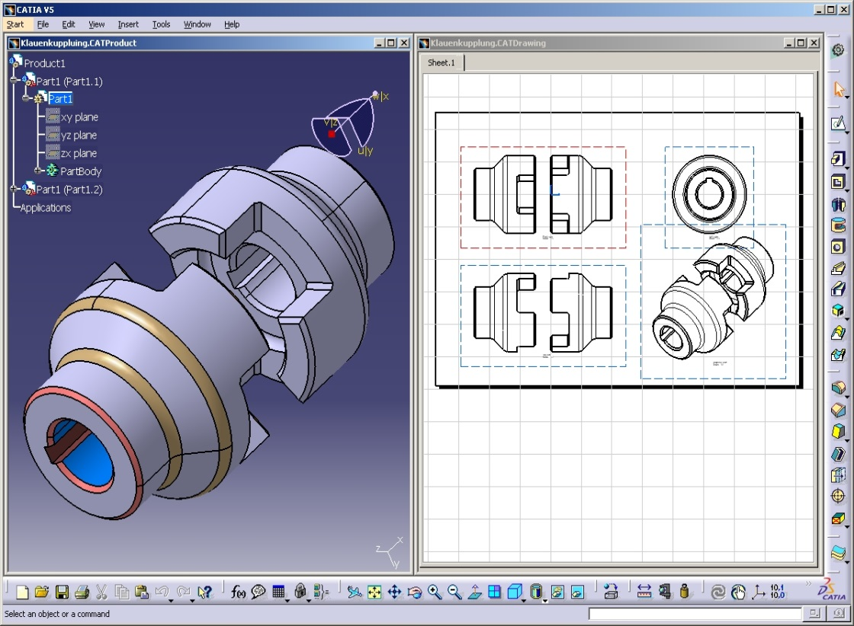
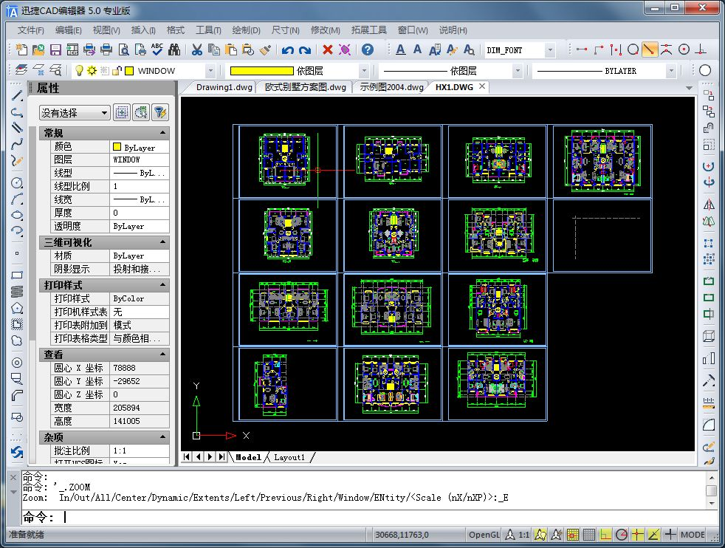

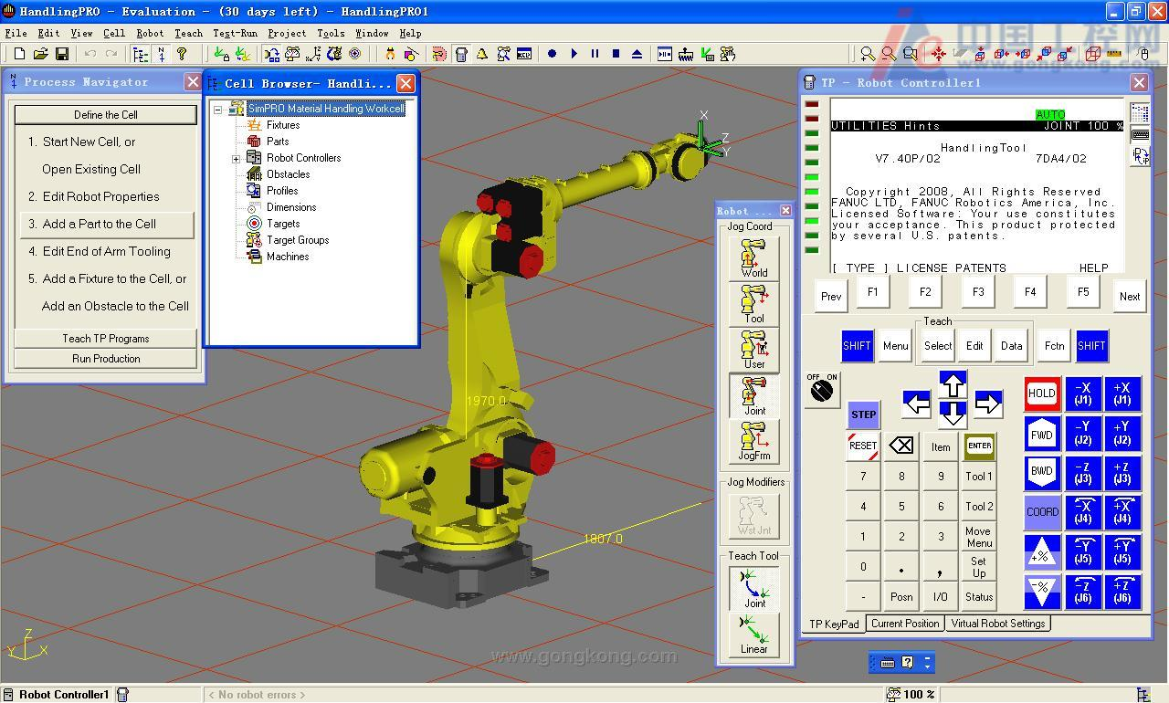

Slide 56
编译技术的应用……软件生产率工具
静态分析工具
利用数据流分析技术可以静态定位错误、探测安全漏洞
内存管理工具
垃圾收集机制，在效率和易编程与软件可靠性之间的折中
……

Slide 57
程序设计语言基础
程序设计语言研究中的重要术语和概念

Slide 58
静态和动态
静态策略和动态策略
设计编译器时最重要的问题之一是编译器能够对程序做出哪些决策
如果一个语言使用的策略支持编译器静态决定某个问题，那么我们说这个语言使用了静态（static）策略，或者说这个问题可以在编译时刻（compile time）决定
一个只允许在运行程序的时候做出决定的策略被称为动态（dynamic）策略，或被认为需要在运行时刻（run time）做出决定。

Slide 59
静态策略&动态策略的例子
静态类型语言：数据类型检查发生在在编译阶段，也就是说在写程序时要声明变量的数据类型。C/C++、C#、JAVA都是静态类型语言的典型代表
动态类型语言：是指在运行期间才去做数据类型检查的语言。在用动态语言编程时，不用给变量指定数据类型，该语言会在你第一次赋值给变量时，在内部将数据类型记录下来，如python。
比如如下代码是不是合法的要到运行时才判断（注意是运行时的类型判断）：
def sum(a, b): return a + b

Slide 60
名字、标识符
名字（name）和标识符（identifier）
标识符是一个字符串，通常由字母和数字组成，用来标记变量、对象、过程、类或类型
所有的标识符都可以做名字，但不是所有的名字都是标识符
名字也可以是一个表达式，如受限（qualified）名字
例如x.y可以表示结构体变量x中的一个成员y，x和y是标识符，x.y不是标识符

Slide 61
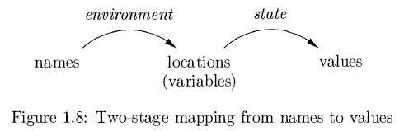
环境与状态
名字、存储位置和值
名字和内存（存储）位置的关联（左值）
名字和值的关联（右值）
这两个映射随着程序的运行而改变

Slide 62
静态作用域规则
C系列语言的作用域规则
基于程序结构，一个声明的作用域由该声明在程序中出现的位置隐含决定
C语言的静态作用域规则
一个C程序由一个顶层的变量和函数声明的序列组成
块（block）是声明和语句的组合
函数内部可以声明变量（包括局部变量和参数），声明的作用域限定在所出现的函数内
名字x的作用域包括块中该声明其后的所有程序。如果其中包含有声明x的块，那么被包含的块中的那些语句就不在x上层声明的作用域内

Slide 63
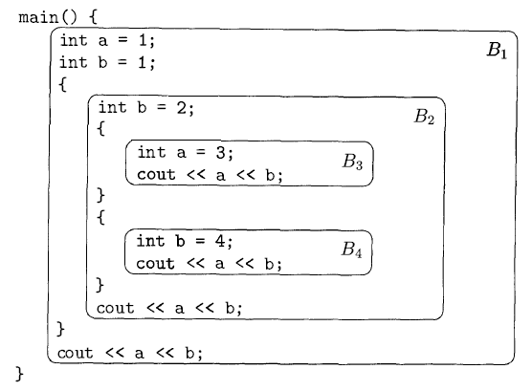
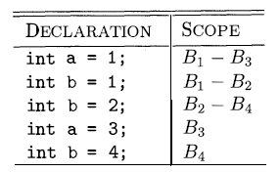
例……块结构

Slide 64
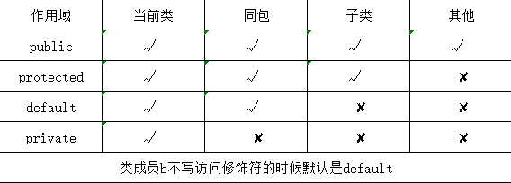
静态作用域规则
C++、Java、C#增加了public、protected和private等显式访问控制关键字，提供了对作用域的显式控制

Slide 65
动态作用域规则
动态作用域
如果一个作用域策略依赖于一个或多个只有在程序执行时刻才能知道的因素，它就是动态的
动态作用域策略：
对一个名字x的使用指向的是最近被调用但还没有终止且声明了x的过程中的这个声明
例子
例1.8：面向对象程序中的方法解析（多态性）

Slide 66
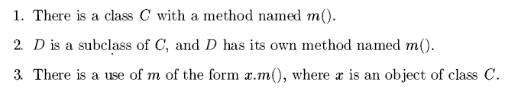
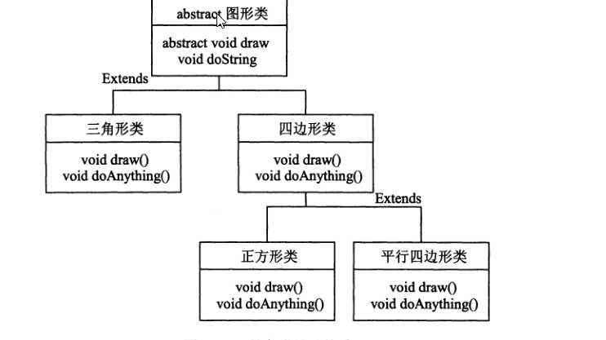
例……动态作用域

Slide 67
本章小结

Slide 68
